Slide 1
ТЕМА 10. ТЕХНОЛОГИЧЕСКИЕ АСПЕКТЫ ОБЪЕКТНО-ОРИЕНТИРОВАННОГО ПРОГРАММИРОВАНИЯ
10.1. Использование статических элементов класса

Slide 2
Поля и методы класса, объявленные с модификатором доступа static, называются статическими членами класса.
Доступ к статическим членам класса разрешен в пределах видимости класса.
Независимо от количества существующих объектов в программе статические члены класса присутствуют в единственном экземпляре.
Имя статической переменной квалифицируется именем класса с использованием операции принадлежности :: , а не именем экземпляра класса.

Slide 3
Объявление статической переменной:
1. Объявить как член класса:
static тип_переменной имя_переменной;
2. Для выделения памяти ее следует повторно объявить в области объявления глобальных переменных:
тип_переменной имя_класса :: имя_переменной;
3. Выполнить инициализацию статической переменной (по умолчанию статическая переменная типа int имеет значение 0 ).
имя_класса :: имя_переменной = значение_переменной;
Инициализацию статической переменной можно выполнять одновременно с выделением памяти.

Slide 4
Пример 10.1.

Slide 5
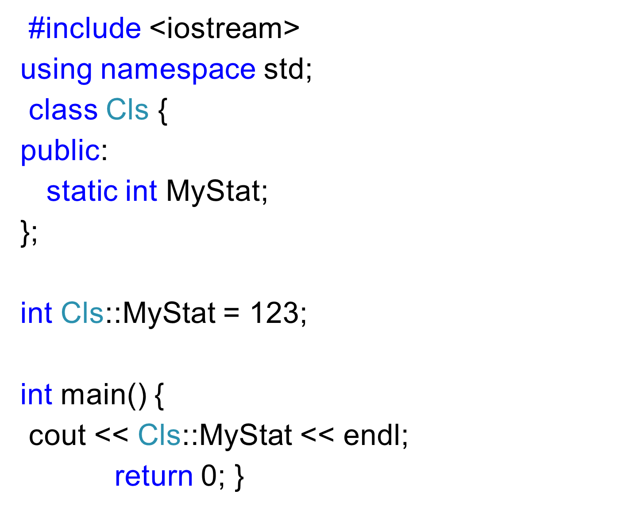

Slide 6
Статические методы могут вызывать и использовать только другие статические методы и статические переменные.
Из статического метода нельзя выполнять вызов не статического метода – члена класса.
Для статических переменных могут использоваться указатели.
Например:
int *u = &Cls::MyStat;
Реализация статического метода записывается так же, как и реализация любого другого метода – члена класса.

Slide 7
Пример 10.2. Реализация статического метода.

Slide 8
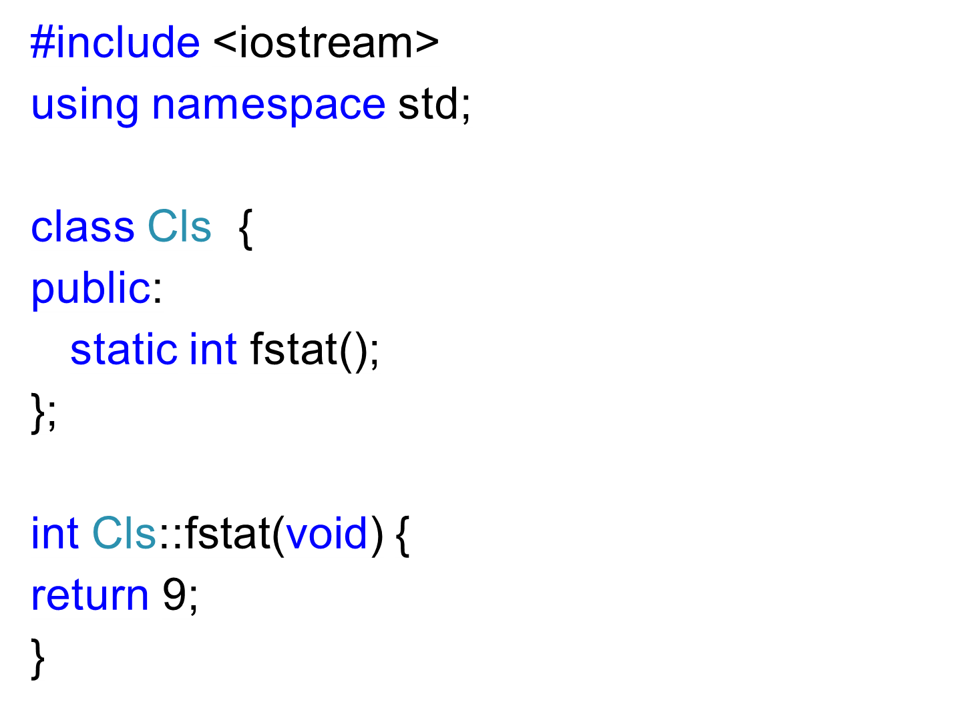

Slide 9
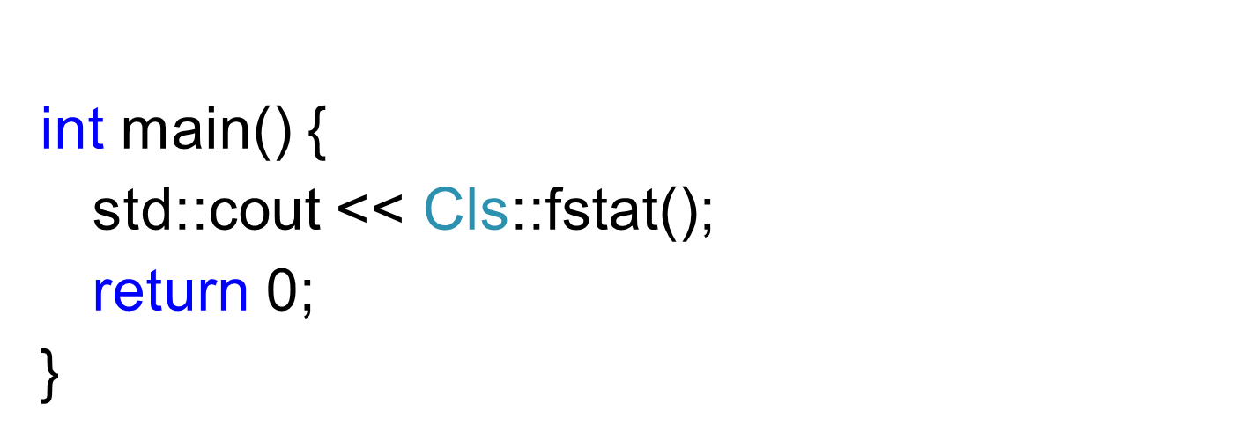

Slide 10
10.2. Многофайловые программы
Для реализации принципа раздельного программирования используются многофайловые программы.
В С++ широко используются библиотеки классов.
Обычно бибилотека классов состоит из интерфейса (interface) и реализации (implementation).

Slide 11
Итерфейс содержит различные определения, включая объявления классов и находится в общедоступной части бибилиотеки (обычно в заголовочном файле с расширением h).
Реализация – содержимое классов (чаще всего поставляются в виде объектных (.OBJ) или библиотечных (.LIB) файлов).
В могофайловых программах осуществляется взаимодействие откомпилированных по отдельности, но скомпонованные вместе исходных файлов.
Правила межфайлового взаимодействия переменных, функций и классов различны.

Slide 12
Межфайловые переменные.
Переменная может быть объявлена с выделением памяти (по умолчанию) или без выделения памяти (определение).
Для определения переменной перед именем типа указывается зарезервированное слово extern.

Slide 13
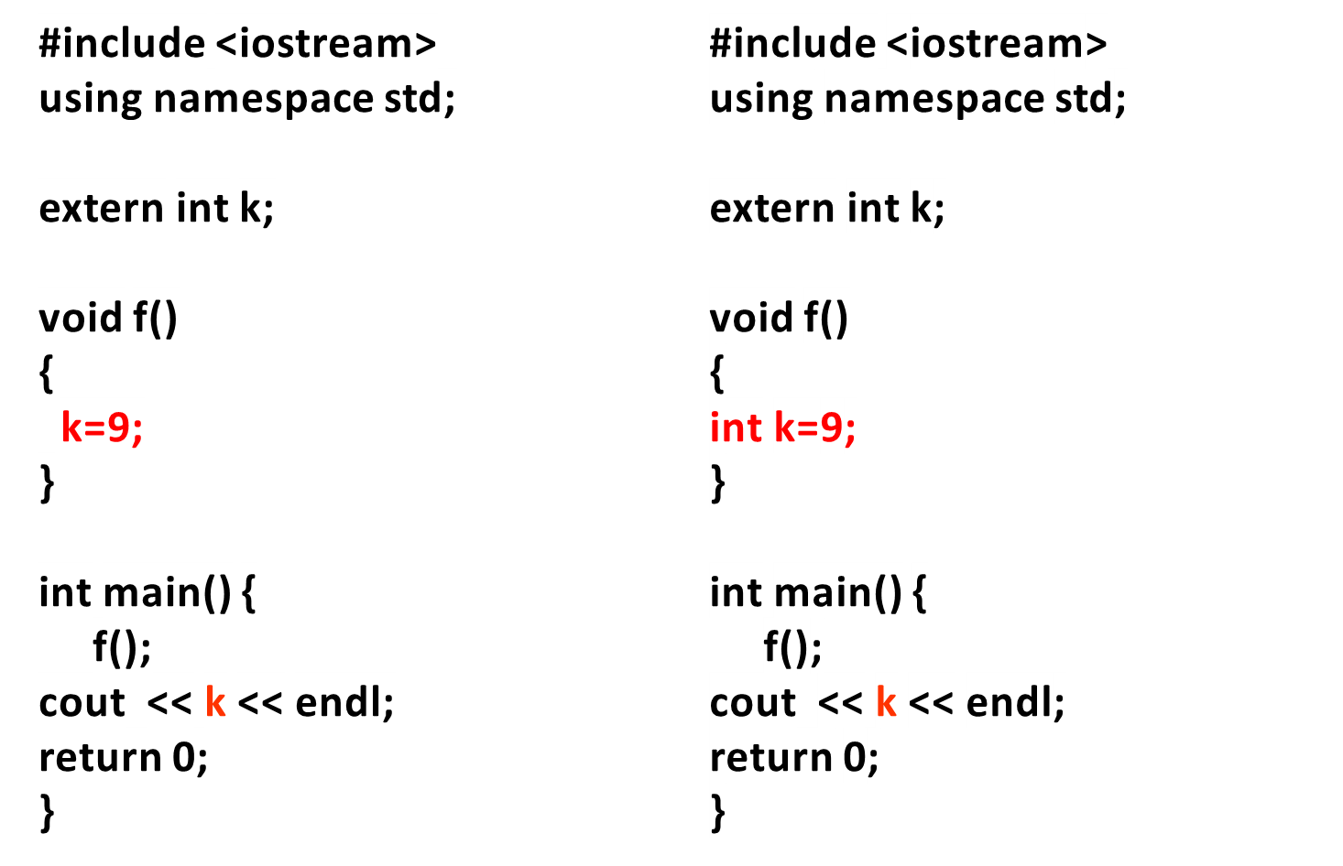
Примеры с ошибкой!

Slide 14
Ошибка 1 error LNK2001: неразрешенный внешний символ ""int k" (?k@@3HA)"

Slide 15
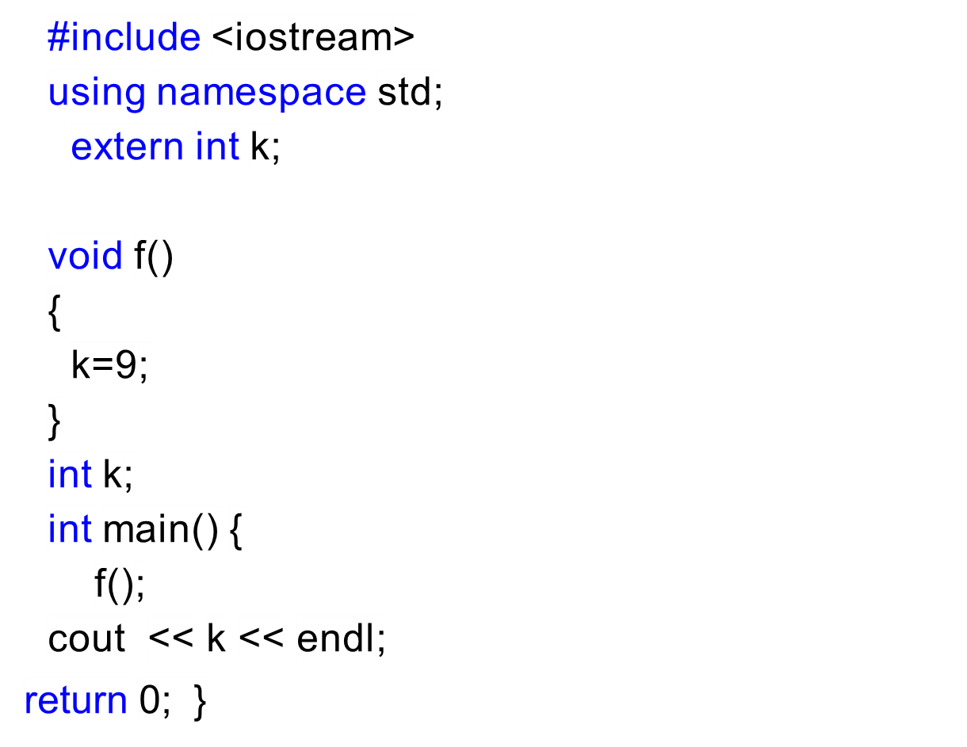
Пример 10.3.

Slide 16
Обычно определение используется для доступа к глобальным переменным, определенным в другом модуле, так как глобальная переменная может быть определена только один раз во всей программе, независимо от количества файлов программы.

Slide 17
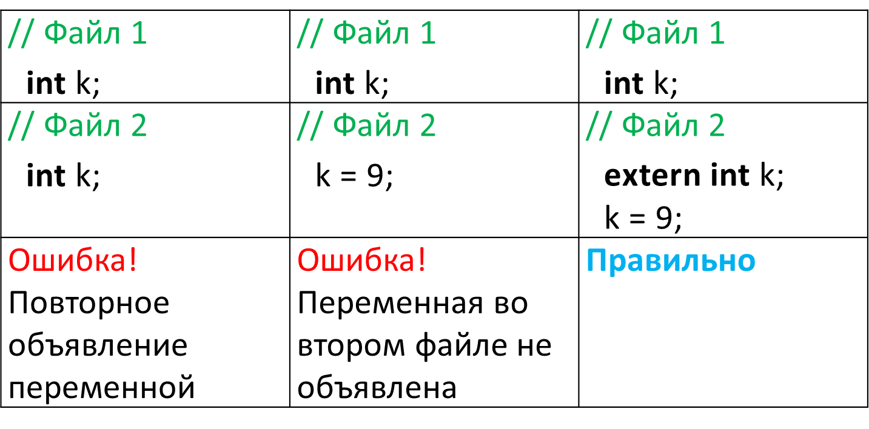
Пример: объявлениt глобальных переменных в двух файлах модуля

Slide 18
Определение переменной сообщает компилятору информацию о том, что объявление данной переменной находится в другом файле (компилятор не выводит сообщение об ошибке).
Необходимая связь с объявленной глобальной переменной будет установлена на этапе компоновки.
Нельзя инициализировать переменную одновременно с определением переменной, так как в этом случае компилятор игнорирует спецификацию extern.

Slide 19
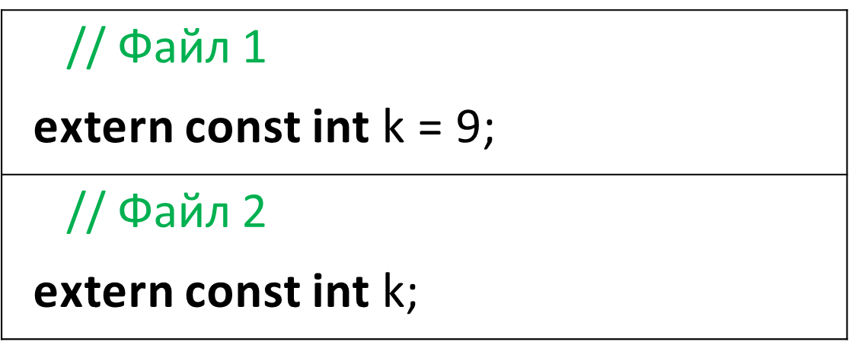
Для расширения области видимости констант до нескольких файлов проекта используется следующее объявление:
Компилятор различает объявление и определение константы по наличию или отсутствию инициализации.

Slide 20
Если в программах проекта необходимо использовать различные глобальные переменные с одинаковыми именами, то используется зарезервированное слово static. В этом случае область видимости глобальной переменной сужается до файла, в котором она определена.
// Файл 1 int k; | // Файл 1 static int k;
// Файл 2 int k; | // Файл 2 static int k;
Ошибка! Повторное объявление переменной | Правильно

Slide 21
Межфайловые функции.
Так как для на этапе компиляции требуется только информация о прототипе функции, то возможно размещение тела функции в любом файле проекта (extern не требуется).

Slide 22
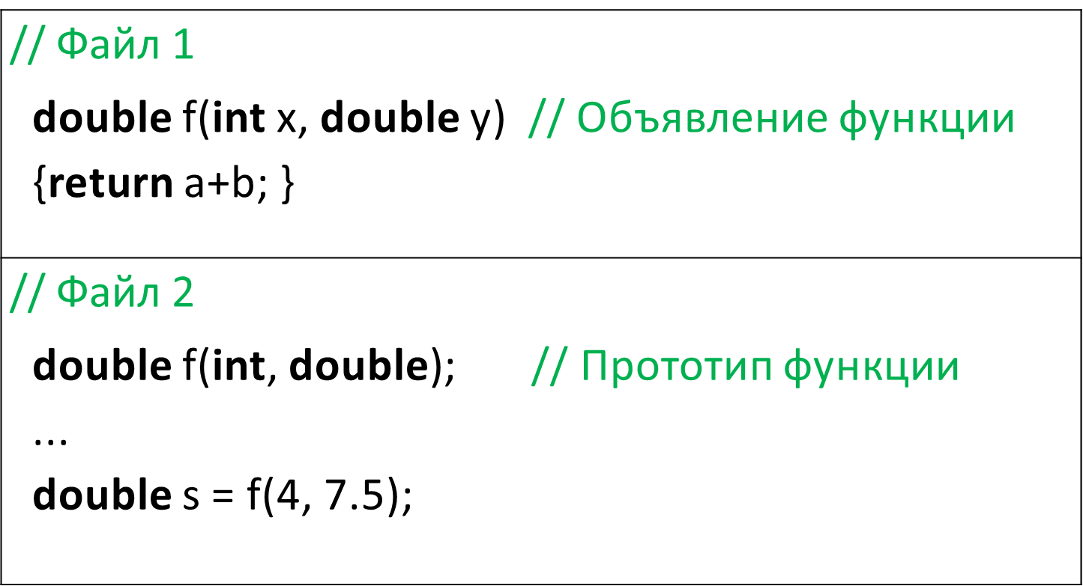

Slide 23
Зарезервированное слово extern с функциями не используется, так как компилятор в состоянии отличить определение от объявления по наличию или отсутствию тела функции.
Для того, что бы одноименные функции в разных файлах были не конфликтовали используется зарезервированное слово static (аналогично переменным).

Slide 24
Межфайловые классы
Определение класса не резервирует память (резервирование памяти происходит только при создании объекта).
Для получения доступа к классу из любого файла проекта, необходимо определять класс в каждом файле, так как компилятору необходимо знать тип компилируемых данных.

Slide 25
Заголовоные файлы (расширение h) предназначены для открытия доступа к данным находящимся в файле с расширением cpp.

Slide 26
Пример 10.4.

Slide 27
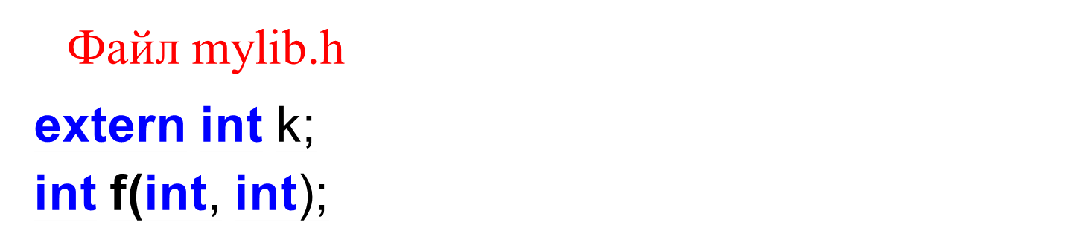

Slide 28
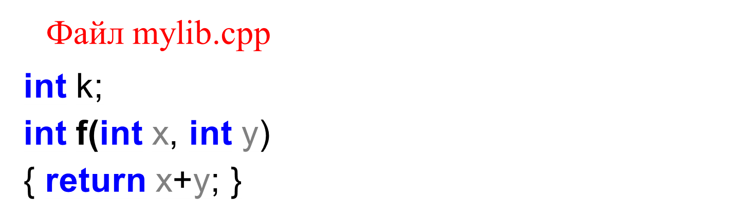

Slide 29
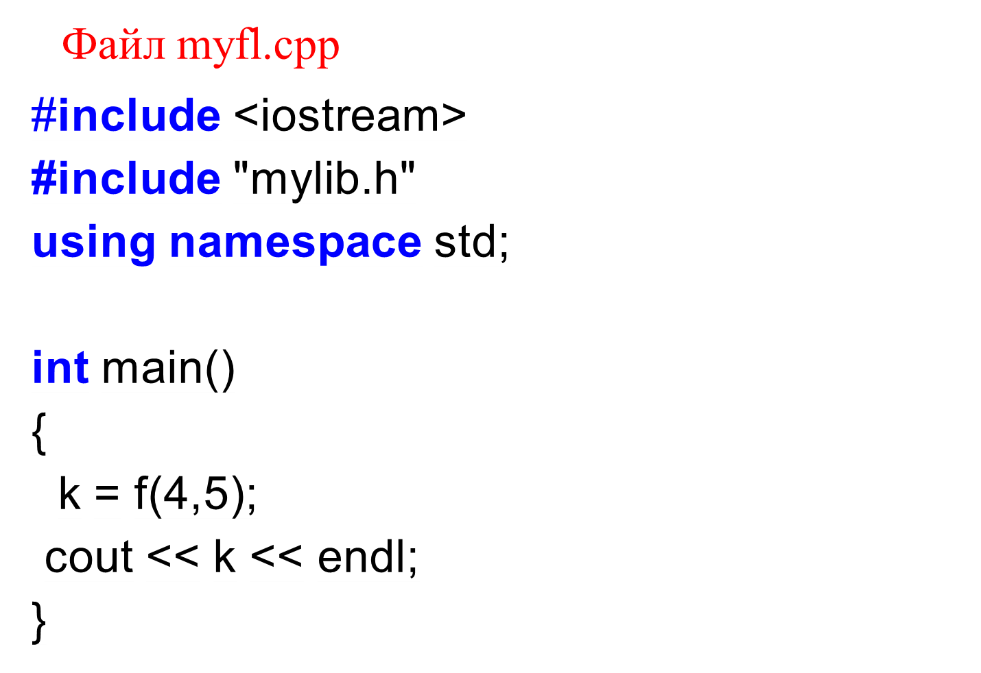

Slide 30
В заголовочном файле располагаются определения переменных, функций, классов.

Slide 31
Пример 10.5.

Slide 32
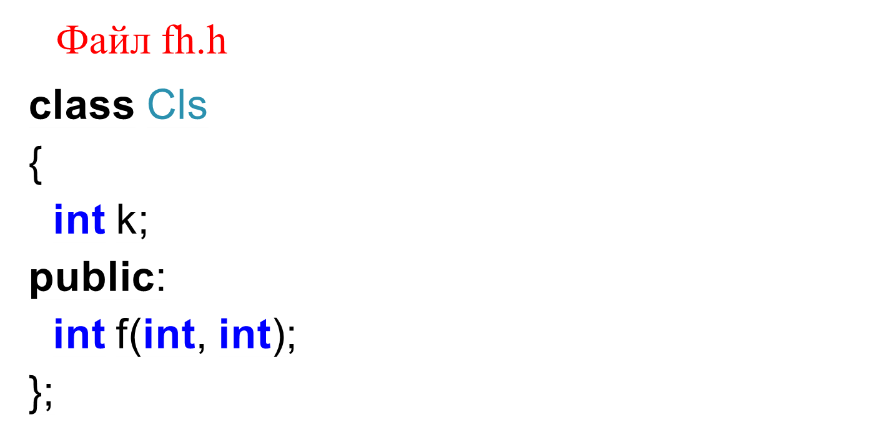

Slide 33
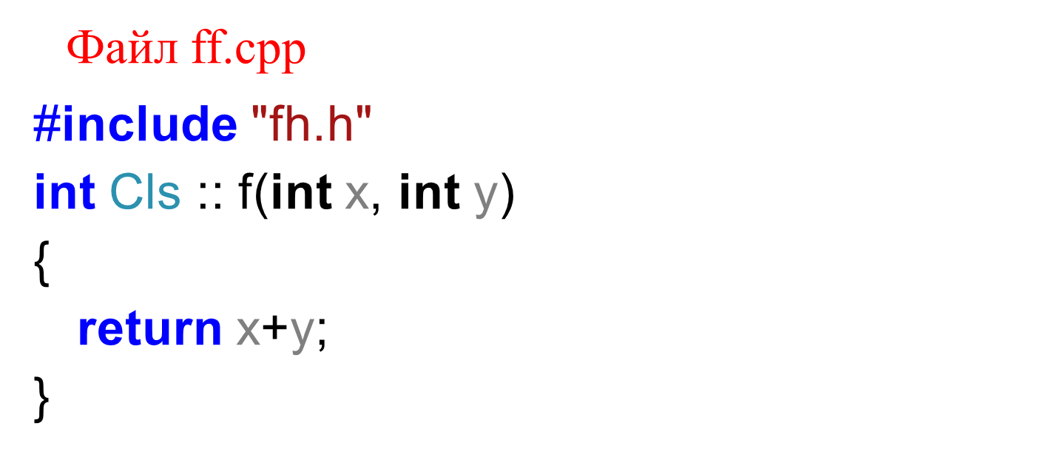

Slide 34
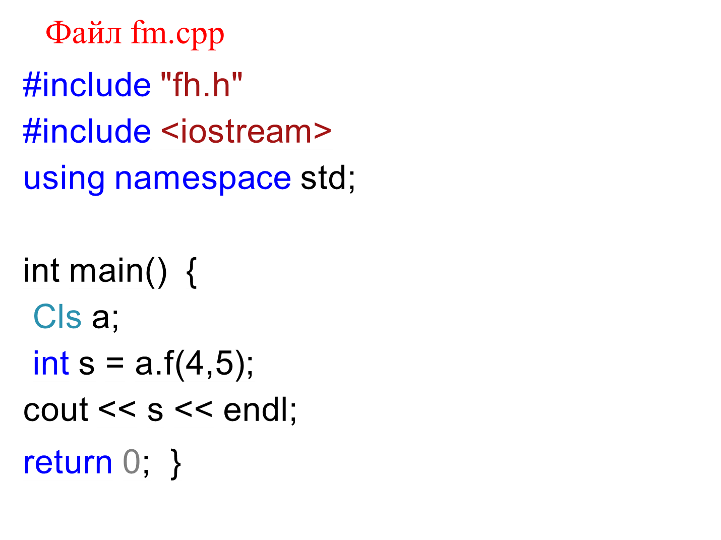

Slide 35
Определение методов класса может находится в любом исходном файле (компоновщик соединит все вместе).

Slide 36
10.3. Пространства имен
При написании библиотек классов удобно использовать короткие и понятные имена для функций, не являющихся методами, и отдельных классов. Например, add(), print(). Высока вероятность того, что эти имена могут уже быть использованы в других программах проекта.
Для исключения совпадений можно использовать длинные имена,однако такой подход усложняет написание и чтение программ.

Slide 37
Для решение данной проблемы введены пространства имен.
Простаранство имен – именованая область программы, в которой определяются различные идентификаторы. Определение пространства имен:
namespace имя_пространства_имен
{
идентификаторы
}
Операторы, находящиеся вне пространства имен не имеют доступа к элементам пространства имен.

Slide 38
Для получения доступа к элементам пространства имен извне можно:
1. Перед названием элемента указать имя пространства имен и операцию разрешения области действия:
имя_пространства_имен :: имя_элемента
2. Иcпользовать оператор using:
using namespace имя_пространства_имен;

Slide 39
Директива using делает пространство имен видимым начиная с места ее написания и до конца файла (если находится в области объявления глобальных переменных) или до конца функции (если директива объявлена внутри функции).
Допустимо сделать видимым только один элемент пространства имен:
using имя_пространства_имен :: имя_элемента;

Slide 40
Любая библиотека может иметь свое пространство имен, например элементы стандартной библиотеки C++ находятся в пространстве имен std.
Определение одного пространства имен может встречаться несколько раз, что позволяет использовать одно пространство имен для нескольких заголовочных файлов (например пространство std использует более 10 загловочных файлов).

Slide 41
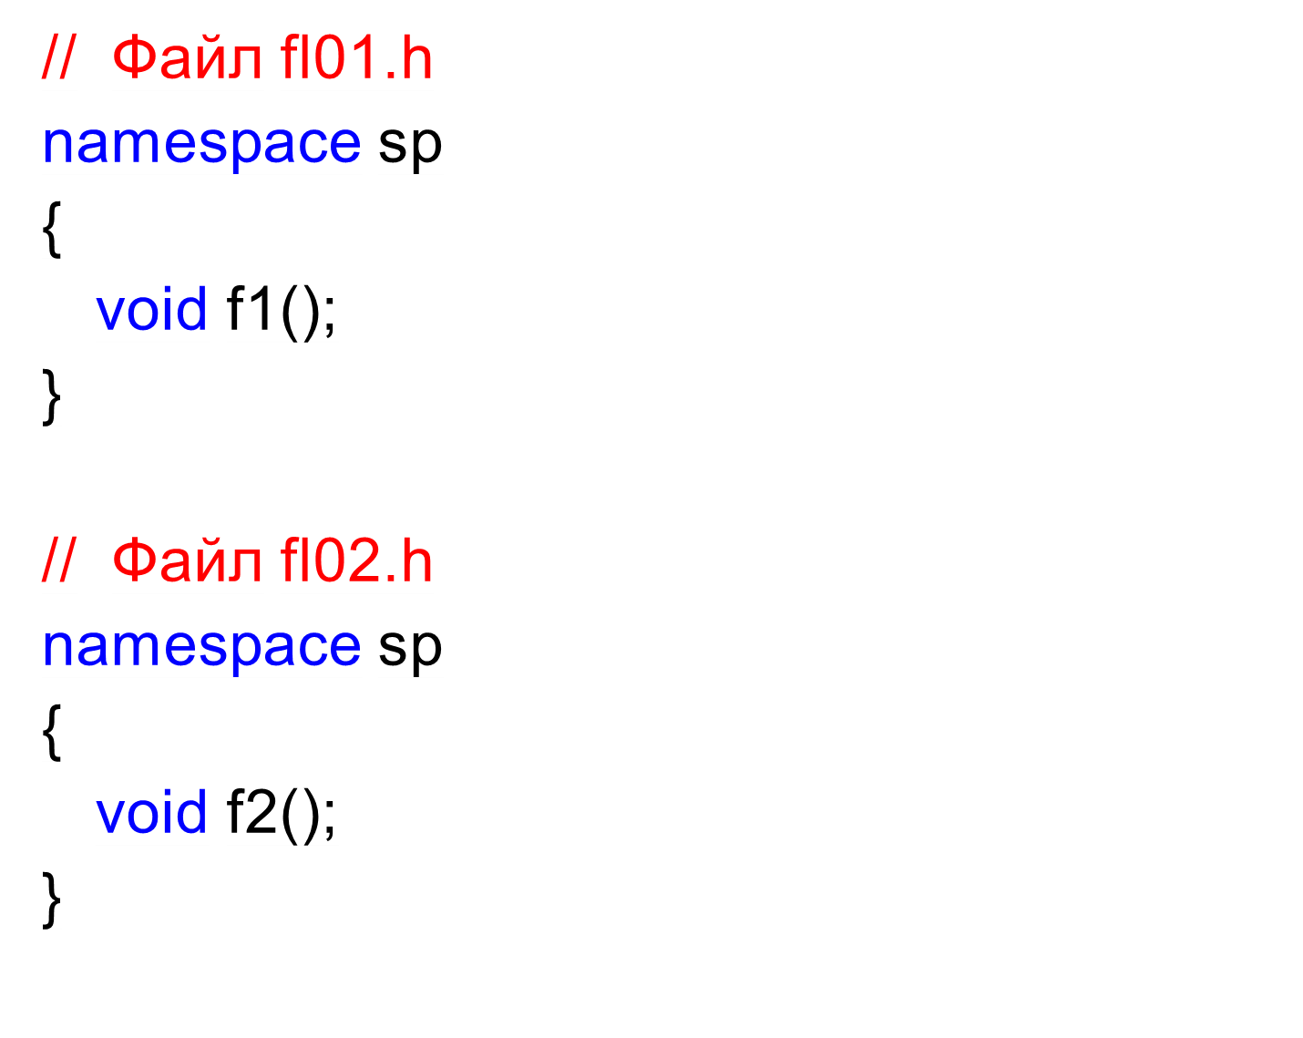

Slide 42
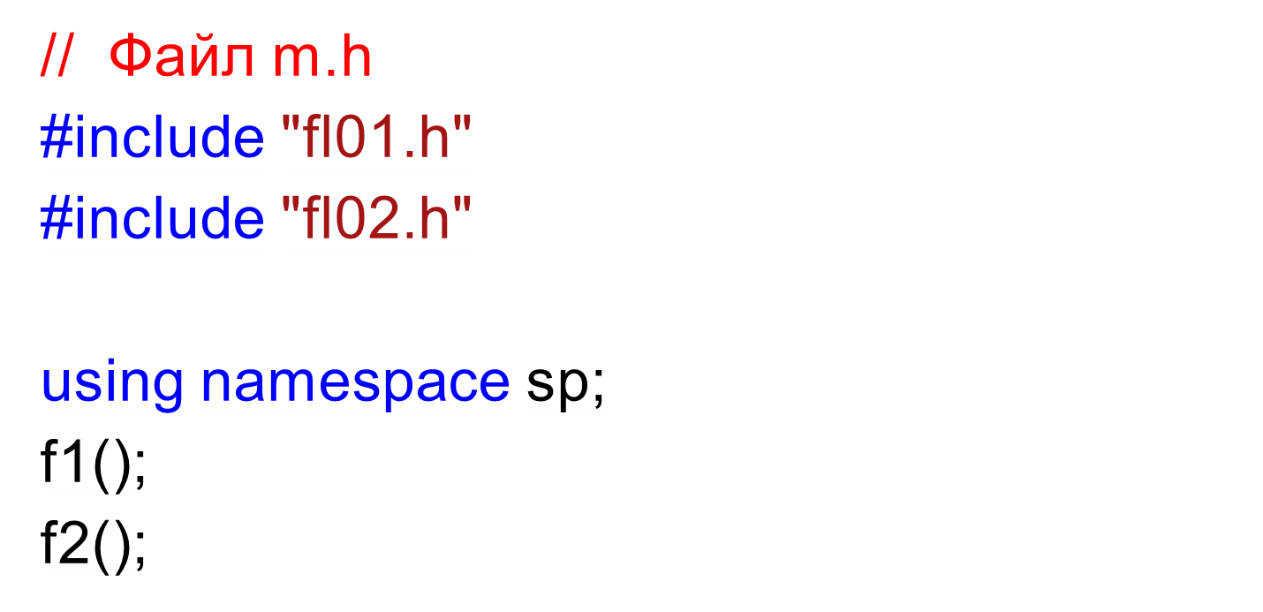

Slide 43
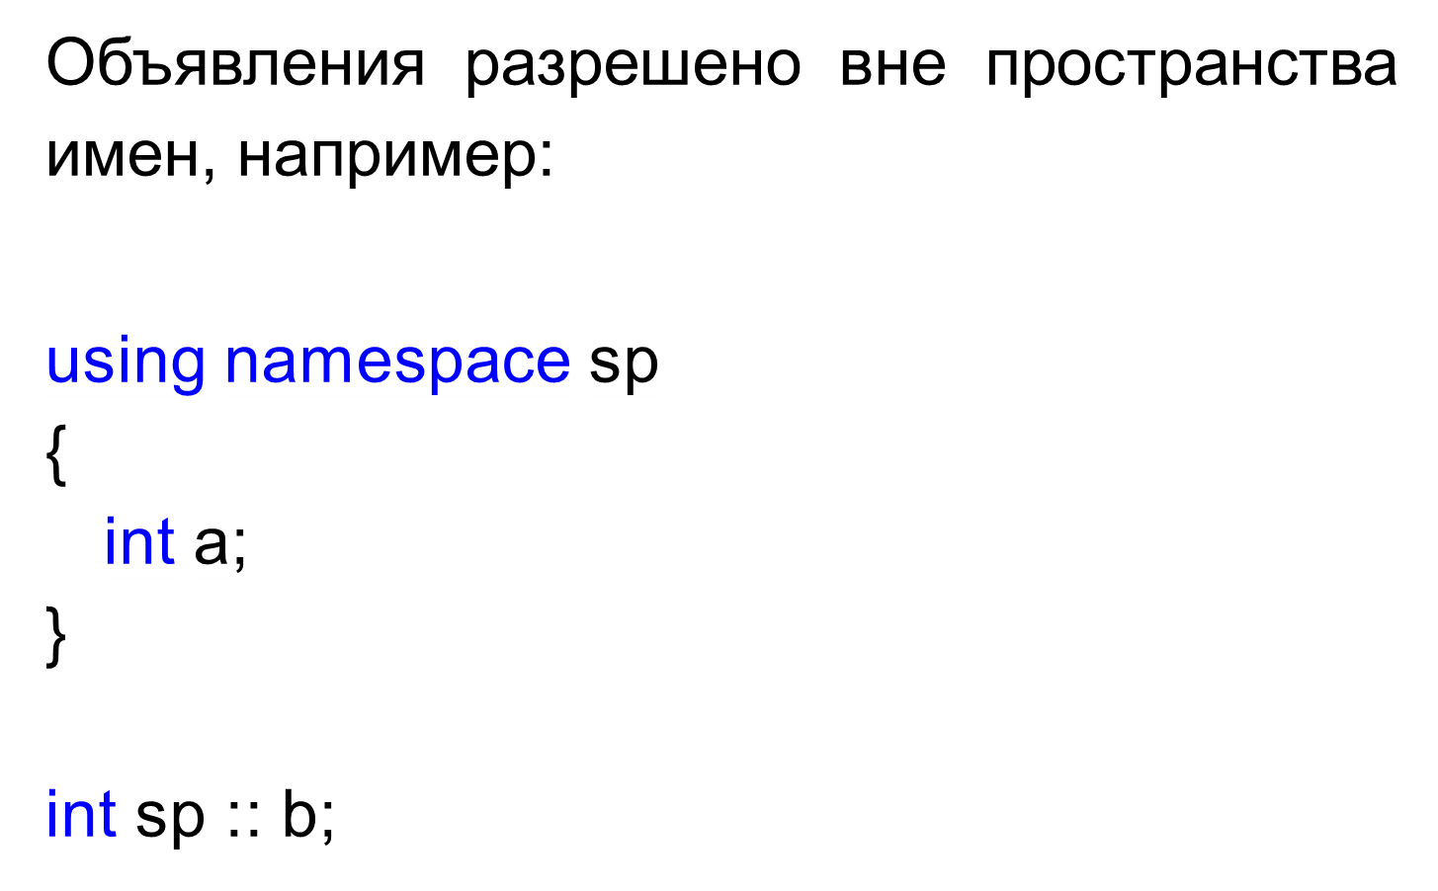

Slide 44
Допустимо использование вложенных пространств имен.

Slide 45
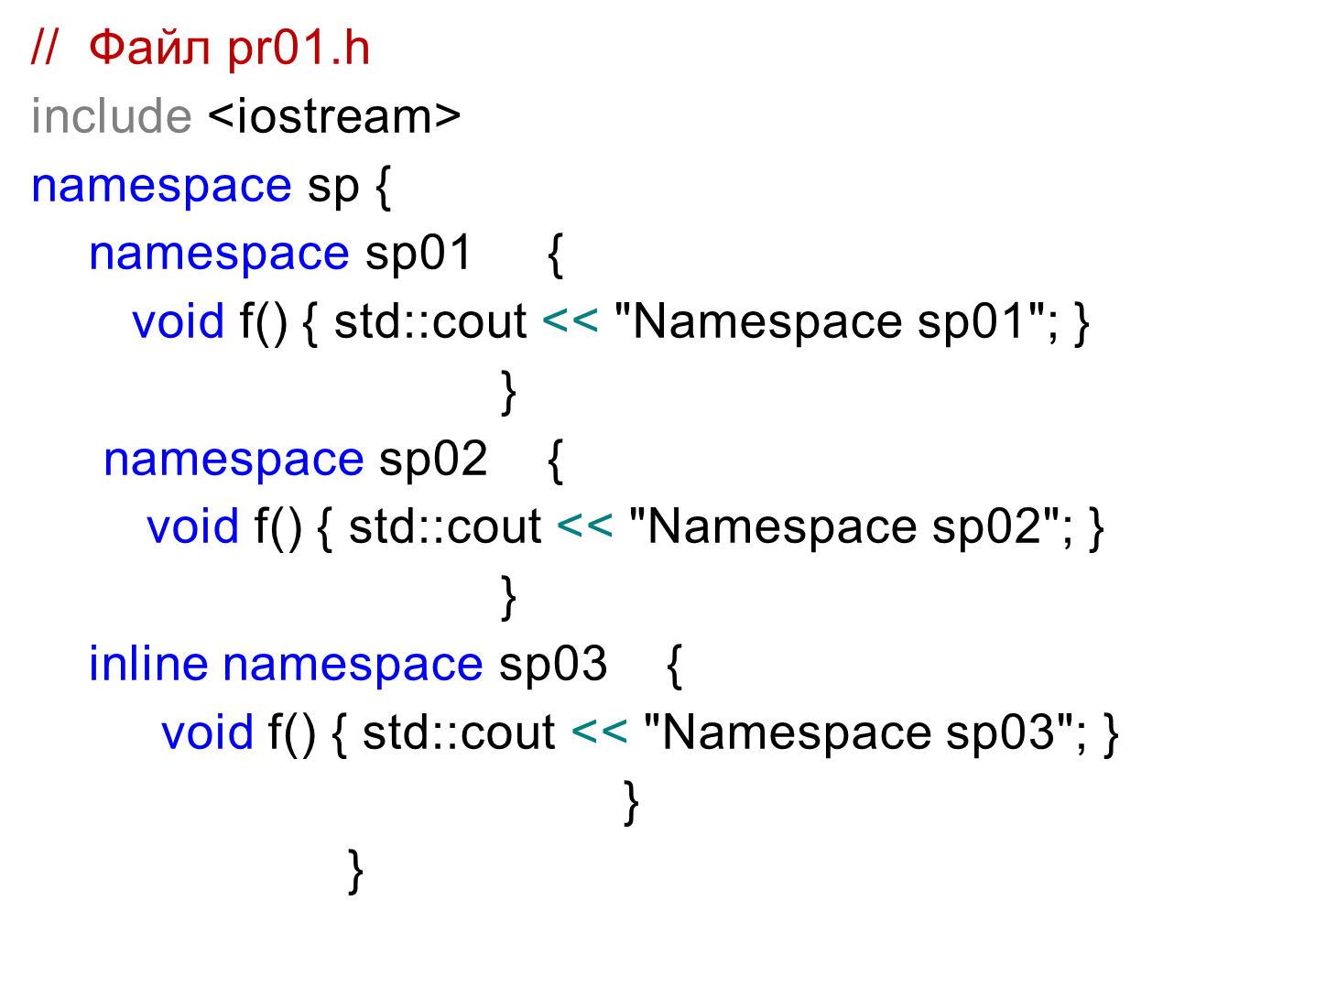

Slide 46
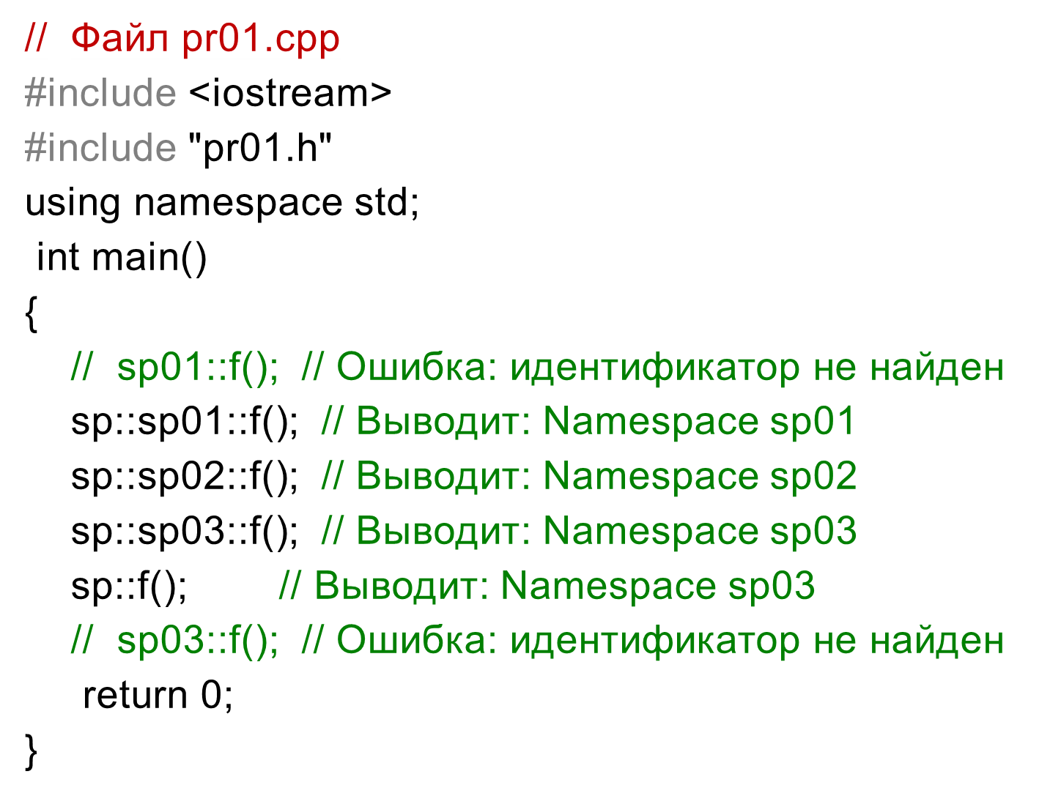

Slide 47
В отличие от обычных вложенных пространств имен члены встроенного (inline) пространства имен обрабатываются как члены родительского пространства имен.
Это позволят выполнять поиск перегруженных функций имеющих перегрузки в родительском и вложенном пространстве имен, а так же объявлять специализации в родительском пространстве имен для шаблонов, объявленных во встроенном пространстве имен.
Встроенные пространства используются в качестве механизма управления версиями в открытом интерфейсе библиотеки.

Slide 48
Каждое имя пространства имен должно быть уникальным, поэтому возрастает его длинна (что неудобно в использовании). Допустимо использование псевдонимов пространства имен:
namespace very_long_namespace_name
{ class Cls {}; }
namespace P = very_long_namespace_name;
…
very_long_namespace_name::Cls C1;
P::Cls C2;

Slide 49
Разрешено использовать неименованные пространства имен. В этом случае элементы пространства имен видны только из текущего файла, что позволяет избегать конфликтов использования одинаковых имен в разных файлах:
namespace
{
void f() { … }
}

Slide 50
Если идентификатор, не объявлен явно в пространстве имен, то считается, что он находится в глобальное пространство имен. В случае нееобходимости явного указания на идентефикатор, находящийся в глобальном пространстве имен используется операция разрешения области видимости:
:: f();

Slide 51
End

